Slide 1

手把手教你学STM32
串口
“原子哥”在线教学平台：www.yuanzige.com
技术支持论坛：http://www.openedv.com/forum.php

Slide 2
手把手教你学STM32
1，数据通信的基础概念（了解）
2，串口(RS-232)（熟悉）
3，STM32的USART（熟悉）
4，HAL库外设初始化MSP回调机制（了解）
5，HAL库中断回调机制（了解）
6，USART/UART异步通信配置步骤（掌握）
7，IO引脚复用功能（掌握）
8，编程实战：通过串口接收或者发送一个字符（掌握）
9，解读例程源码：串口实验（熟悉）
10，课堂总结（掌握）
“原子哥”在线教学平台：www.yuanzige.com
技术支持论坛：http://www.openedv.com/forum.php

Slide 3
手把手教你学STM32
1，数据通信的基础概念（了解）
1.1，串行/并行通信
1.2，单工/半双工/全双工通信
1.3，同步/异步通信
1.4，波特率
1.5，常见的串行通信接口
“原子哥”在线教学平台：www.yuanzige.com
技术支持论坛：http://www.openedv.com/forum.php

Slide 4
手把手教你学STM32
1.1，串行/并行通信
按数据通信方式分类：串行通信、并行通信
串行通信
并行通信
特点 | 传输速率 | 抗干扰能力 | 通信距离 | IO资源占用 | 成本
串行通信 | 较低 | 较强 | 较长 | 较少 | 较低
并行通信 | 较高 | 较弱 | 较短 | 较多 | 较高
“原子哥”在线教学平台：www.yuanzige.com
技术支持论坛：http://www.openedv.com/forum.php

Slide 5
手把手教你学STM32
1.2，单工/半双工/全双工通信
按数据传输方向分类：单工通信、半双工通信、全双工通信
单工通信
半双工通信
全双工通信
单工通信：数据只能沿一个方向传输
半双工通信：数据可以沿两个方向传输，但需要分时进行
全双工通信：数据可以同时进行双向传输
“原子哥”在线教学平台：www.yuanzige.com
技术支持论坛：http://www.openedv.com/forum.php

Slide 6
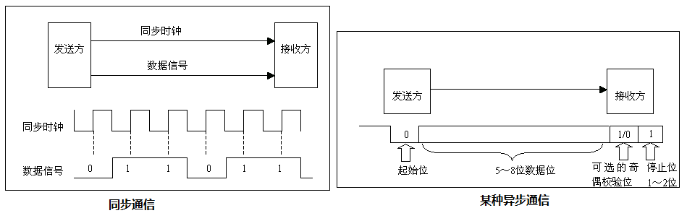
手把手教你学STM32
1.3，同步/异步通信
按数据同步方式分类：同步通信、异步通信
同步通信：共用同一时钟信号
异步通信：没有时钟信号，通过在数据信号中加入起始位和停止位等一些同步信号
“原子哥”在线教学平台：www.yuanzige.com
技术支持论坛：http://www.openedv.com/forum.php

Slide 7
手把手教你学STM32
1.4，波特率
1，比特率：每秒钟传送的比特数，单位bit/s
2，波特率：每秒钟传送的码元数，单位Baud
3，比特率 = 波特率 * log2 M ，M表示每个码元承载的信息量
4，二进制系统中，波特率数值上等于比特率
“原子哥”在线教学平台：www.yuanzige.com
技术支持论坛：http://www.openedv.com/forum.php

Slide 8
手把手教你学STM32
1.5，常见的串行通信接口
通信接口 | 接口引脚 | 数据同步方式 | 数据传输方向
UART (通用异步收发器) | TXD:发送端 RXD:接收端 GND:公共地 | 异步通信 | 全双工
1-wire | DQ:发送/接收端 | 异步通信 | 半双工
IIC | SCL:同步时钟 SDA:数据输入/输出端 | 同步通信 | 半双工
SPI | SCK:同步时钟 MISO:主机输入，从机输出 MOSI:主机输出，从机输入 CS:片选信号 | 同步通信 | 全双工
“原子哥”在线教学平台：www.yuanzige.com
技术支持论坛：http://www.openedv.com/forum.php

Slide 9
手把手教你学STM32
2，串口(RS-232)（熟悉）
2.1，什么是串口？
2.2，RS-232电平与COMS/TTL电平对比
2.3，设备间的RS-232通信示意图
2.4，STM32串口与电脑USB口通信示意图
2.5， RS-232异步通信协议
“原子哥”在线教学平台：www.yuanzige.com
技术支持论坛：http://www.openedv.com/forum.php

Slide 10
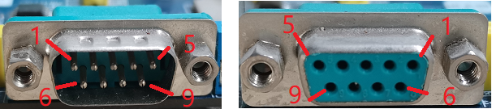
手把手教你学STM32
2.1，什么是串口？
1，什么是串口？
串行通信接口：指按位发送和接收的接口。如：RS-232/422/485等
2，RS-232接口(DB9)
数据：
TXD（pin 3）：串口数据输出
RXD（pin 2）：串口数据输入
握手：
RTS（pin 7）：请求发送
CTS（pin 8）：清除发送
DSR（pin 6）：数据发送就绪
DCD（pin 1）：数据载波检测
DTR（pin 4）：数据终端就绪
地线：
GND（pin 5）：信号地
其他：
RI（pin 9）：振铃指示
“原子哥”在线教学平台：www.yuanzige.com
技术支持论坛：http://www.openedv.com/forum.php

Slide 11
手把手教你学STM32
2.2，RS-232电平与COMS/TTL电平对比
1，RS-232电平
逻辑1：-15V ~ -3V 逻辑0：+3V ~ +15V
2，COMS电平（3.3V）
逻辑1：3.3V 逻辑0：0V
3， TTL电平（5V）
逻辑1：5V 逻辑0：0V
结论：COMS/TTL电平不能与RS-232电平直接交换信息
“原子哥”在线教学平台：www.yuanzige.com
技术支持论坛：http://www.openedv.com/forum.php

Slide 12
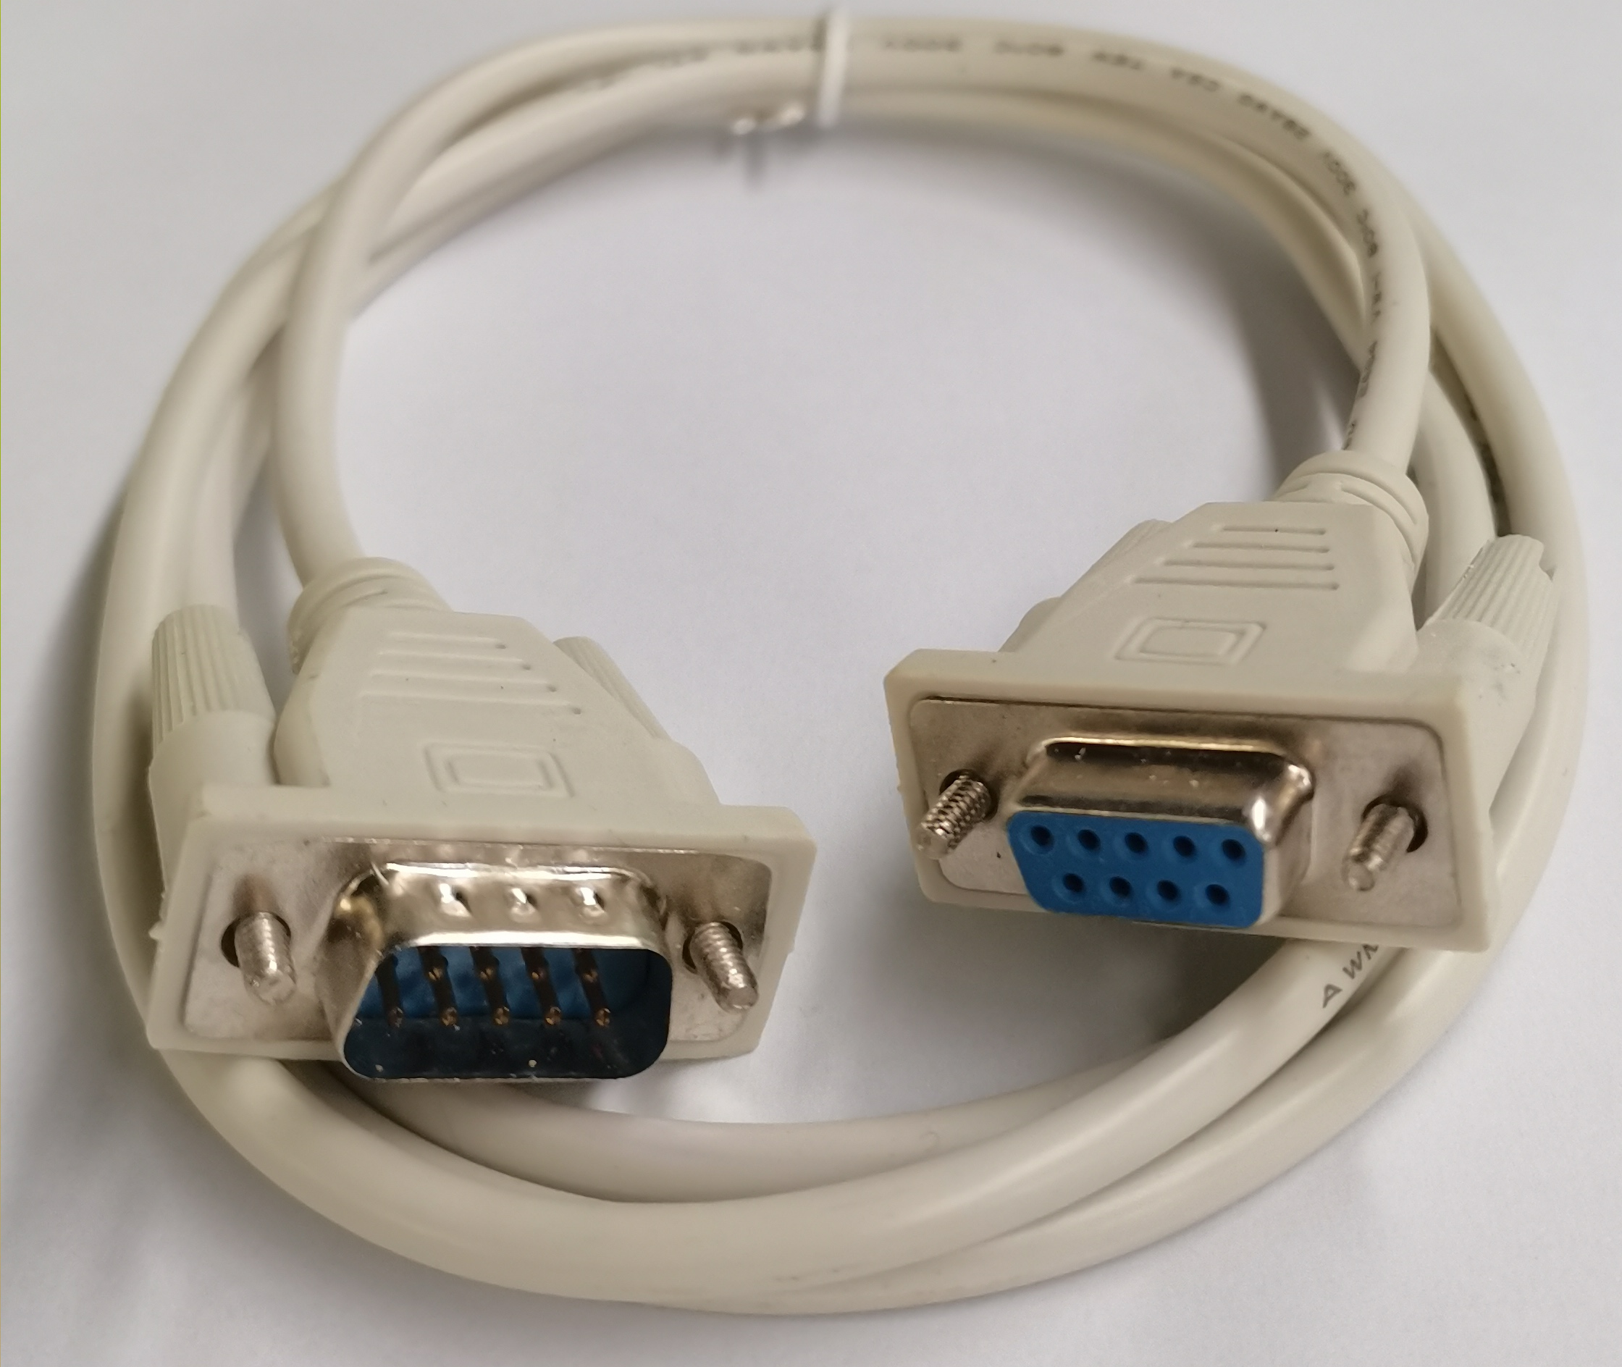
手把手教你学STM32
2.3，设备间的RS-232通信示意图
你的电脑有DB9接口吗？
如：MAX3232
或者SP3232等
特别注意：两个设备之间的TXD和RXD，必须交差连接，方可正常通信
“原子哥”在线教学平台：www.yuanzige.com
技术支持论坛：http://www.openedv.com/forum.php

Slide 13
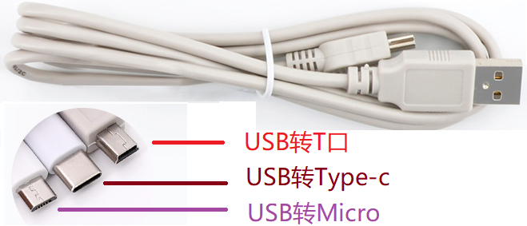
手把手教你学STM32
2.4， STM32串口与电脑USB口通信示意图
安装CH340 USB 虚拟串口驱动
特别注意：两个设备之间的TXD和RXD，必须交差连接，方可正常通信
“原子哥”在线教学平台：www.yuanzige.com
技术支持论坛：http://www.openedv.com/forum.php

Slide 14
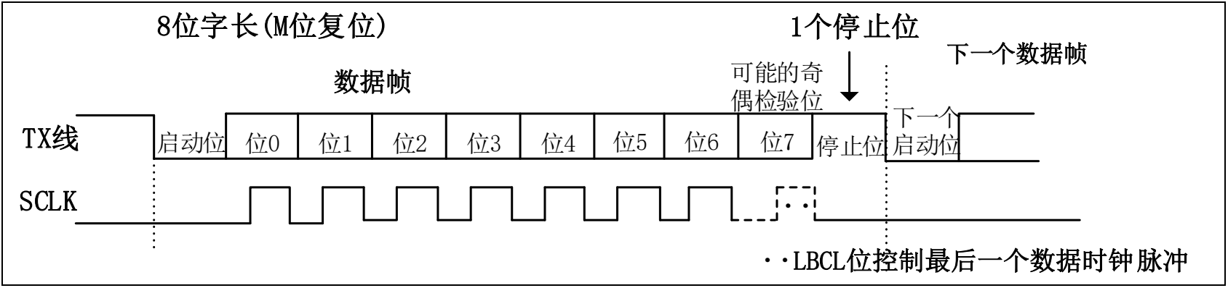
手把手教你学STM32
2.5，RS-232异步通信协议
启动位
必须占1个位长，保持逻辑0电平
有效数据位
可选5、6、7、8、9个位长，LSB在前，MSB在后
校验位
可选占1个位长，也可以没有该位
停止位
必须有，可选占0.5、1、1.5、2个位长，保持逻辑1电平
“原子哥”在线教学平台：www.yuanzige.com
技术支持论坛：http://www.openedv.com/forum.php

Slide 15
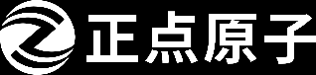
手把手教你学STM32
3， STM32的USART（熟悉）
3.1，STM32的USART简介
3.2， STM32的USART主要特征
3.3， STM32F1/F4/F7的USART框图
3.4，STM32H7的USART框图
3.5，设置USART波特率（F1）
3.6，设置USART波特率（F4）
3.7，设置USART波特率（F7）
3.8，设置USART波特率（H7）
3.9，USART寄存器介绍（F1）
“原子哥”在线教学平台：www.yuanzige.com
技术支持论坛：http://www.openedv.com/forum.php

Slide 16
手把手教你学STM32
3.1，STM32的USART简介
Universal synchronous asynchronous receiver transmitter，通用同步异步收发器
Universal asynchronous receiver transmitter，通用异步收发器
USART/UART都可以与外部设备进行全双工异步通信
USART，我们常用的也是异步通信
“原子哥”在线教学平台：www.yuanzige.com
技术支持论坛：http://www.openedv.com/forum.php

Slide 17
手把手教你学STM32
3.2，STM32的USART主要特征
1，全双工异步通信
2，单线半双工通信
3，单独的发送器和接收器使能位
4，可配置使用DMA的多缓冲器通信
5， 多个带标志的中断源
参考：STM32xxxx参考手册（中文版）.pdf USART相关章节
“原子哥”在线教学平台：www.yuanzige.com
技术支持论坛：http://www.openedv.com/forum.php

Slide 18
手把手教你学STM32
如何快速查看STM32某个外设的数量及其对应的引脚?
参考：ST MCU 最新选型手册.pdf
F103xx串口号 | TXD | RXD
1 | PA9 | PA10
2 | PA2 | PA3
3 | PB10 | PB11
4 | PC10 | PC11
5 | PC12 | PD2
参考：STM32F103ZET6（中文版）.pdf
“原子哥”在线教学平台：www.yuanzige.com
技术支持论坛：http://www.openedv.com/forum.php

Slide 19
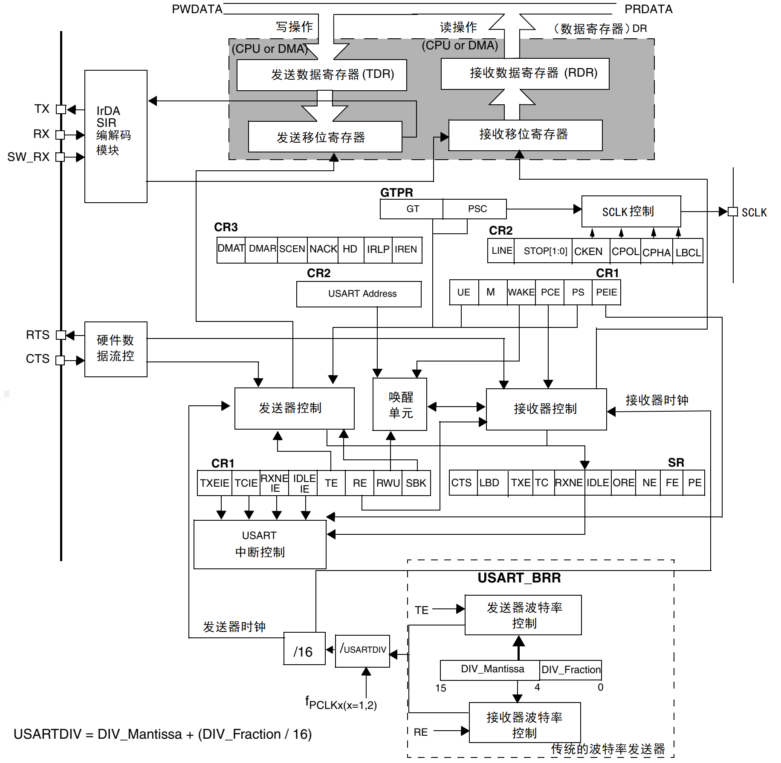
3.3，STM32F1/F4/F7的
USART框图
需要了解的点：
①，发送/接收数据的流程
②，相关寄存器作用
③，设置波特率

Slide 20
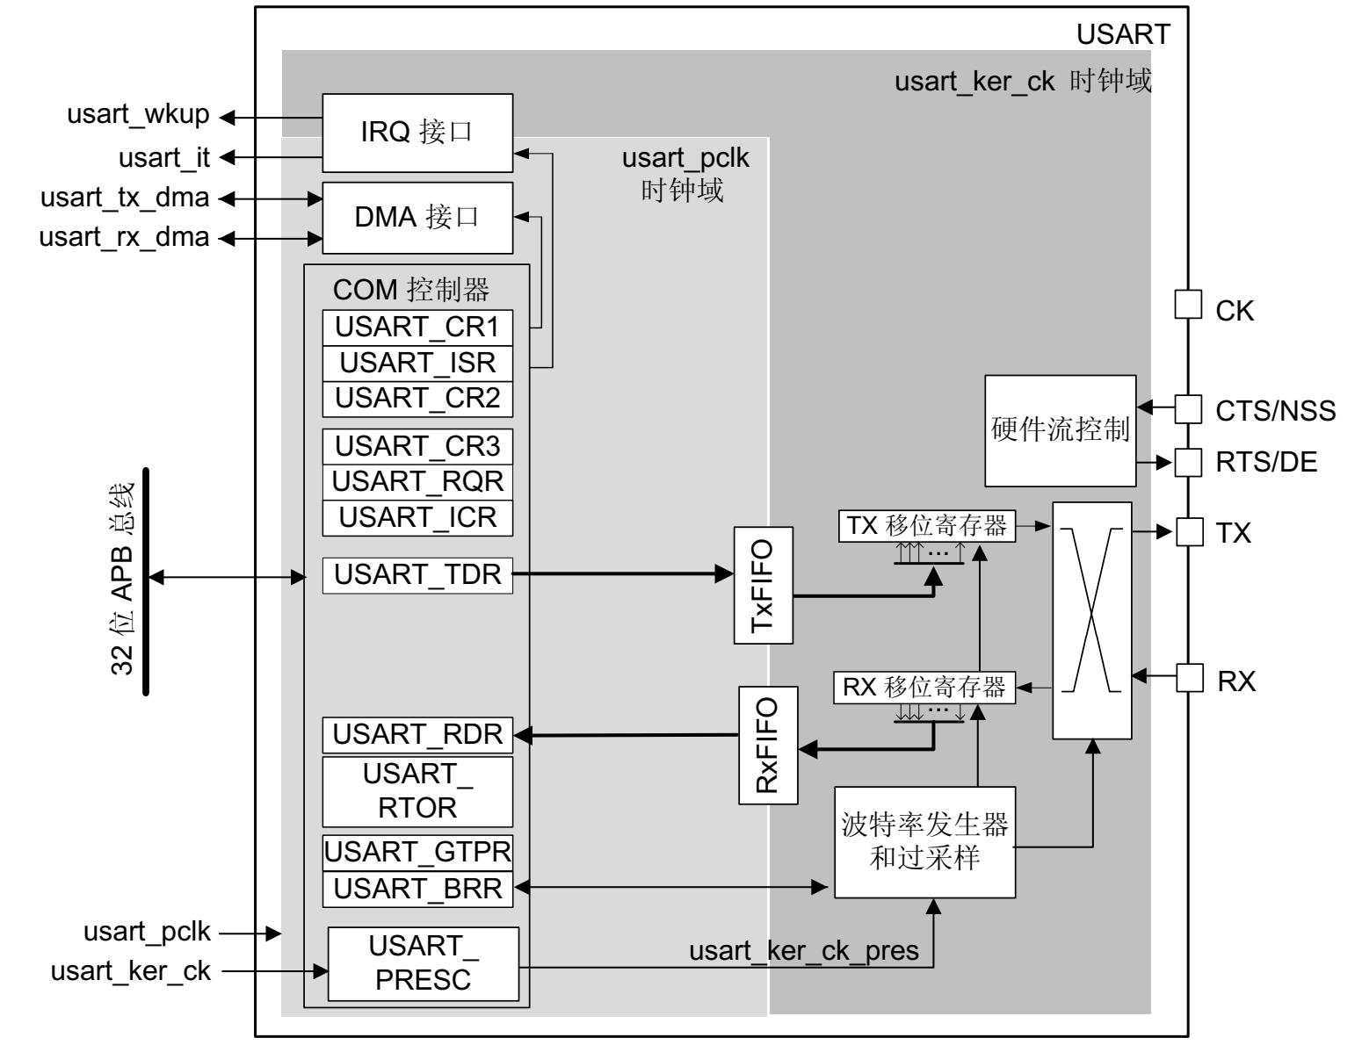
3.4，STM32H7的
USART框图
需要了解的点：
①，发送/接收数据的流程
②，相关寄存器作用
③，设置波特率

Slide 21
手把手教你学STM32
STM32F1/F4/F7/H7的USART框图简化版
串口数据接收过程：
接收数据寄存器(RDR)
接收移位寄存器
RXD
串行数据输入
外部设备
F7/H7
CPU
F1/F4
数据寄存器(DR)
串口数据发送过程：
F1/F4
发送数据寄存器(TDR)
发送移位寄存器
TXD
外部设备
串行数据输出
F7/H7
“原子哥”在线教学平台：www.yuanzige.com
技术支持论坛：http://www.openedv.com/forum.php

Slide 22
手把手教你学STM32
3， STM32的USART（熟悉）
3.1，STM32的USART简介
3.2， STM32的USART主要特征
3.3， STM32F1/F4/F7的USART框图
3.4，STM32H7的USART框图
3.5，设置USART波特率（F1）
3.6，设置USART波特率（F4）
3.7，设置USART波特率（F7）
3.8，设置USART波特率（H7）
3.9，USART寄存器介绍（F1）
“原子哥”在线教学平台：www.yuanzige.com
技术支持论坛：http://www.openedv.com/forum.php

Slide 23
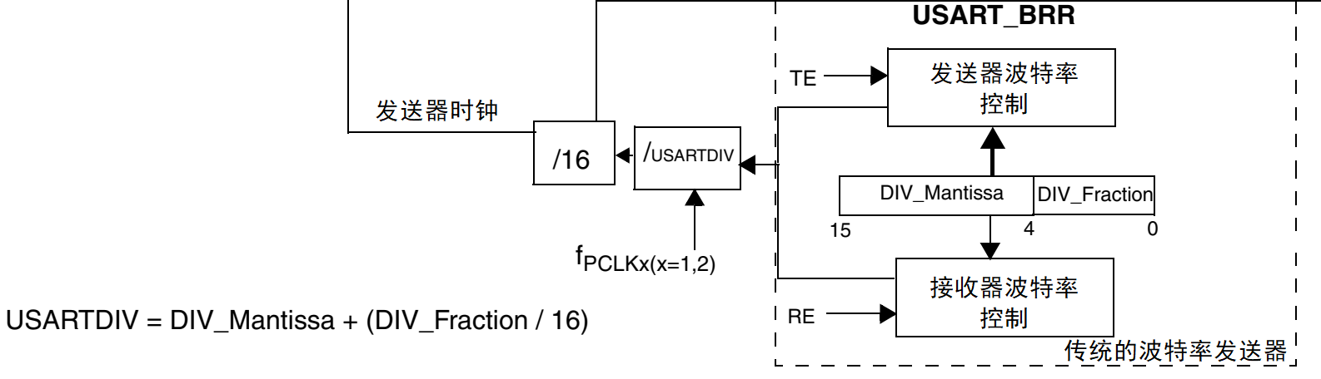

手把手教你学STM32
3.5，设置USART/UART波特率（F1）
$$baud=\frac{\text{f}\text{ck}}{16∗USARTDIV}$$
波特率计算公式：
$\text{其中}\text{f}\text{ck}$是串口的时钟，如：USART1的时钟是PCLK2,其他串口都是PCLK1
“原子哥”在线教学平台：www.yuanzige.com
技术支持论坛：http://www.openedv.com/forum.php

Slide 24
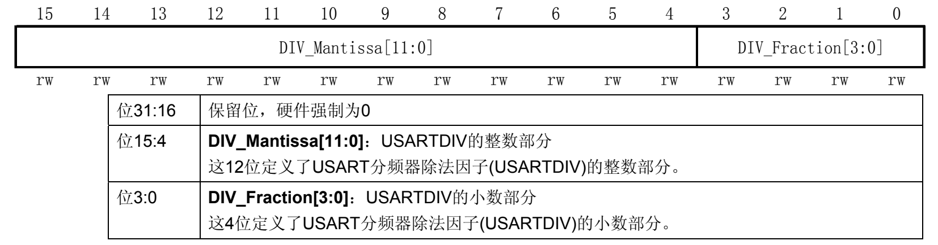
手把手教你学STM32
波特比率寄存器（BRR）
把USARTDIV的整数部分写入位[15:4]， USARTDIV的小数部分写入[3:0]
摘自：STM32F10xxx参考手册_V10（中文版）.pdf，25.6.3节
“原子哥”在线教学平台：www.yuanzige.com
技术支持论坛：http://www.openedv.com/forum.php

Slide 25

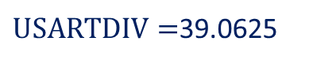

手把手教你学STM32
如何使用寄存器操作的方式设置波特率 - USART1为例
F1波特率计算公式
$$baud=\frac{\text{f}\text{ck}}{16∗USARTDIV}$$
$$115200=\frac{72000000}{16∗USARTDIV}$$
波特率为115200为例：
$USARTDIV=$39.0625
怎么把USARTDIV的值写入USART_BRR寄存器？
uint16_t mantissa;
uint16_t fraction;
mantissa=39;
fraction=0.0625*16+0.5=0x01; /* USARTDIV = DIV_Mantissa + (DIV_Fraction/16) */
USART1->BRR = (mantissa << 4) + fraction;
“原子哥”在线教学平台：www.yuanzige.com
技术支持论坛：http://www.openedv.com/forum.php

Slide 26


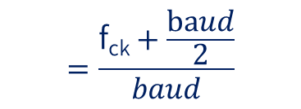
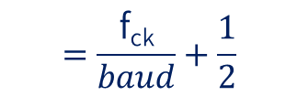
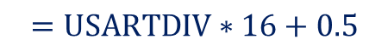
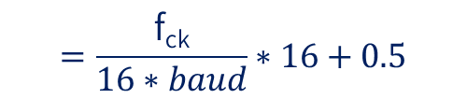
手把手教你学STM32
波特率设置通用公式推演（F1）
F1波特率计算公式
$$baud=\frac{\text{f}\text{ck}}{16∗USARTDIV}$$
$$USARTDIV=\frac{\text{f}\text{ck}}{16∗baud}$$
写入波特率寄存器：
USART1->BRR
$$=USARTDIV∗16+0.5$$
$$=\frac{\text{f}\text{ck}}{16∗baud}∗16+0.5$$
$$=\frac{\text{f}\text{ck}}{baud}+\frac{1}{2}$$
USART1->BRR
$$=\frac{\text{f}\text{ck}+\frac{baud}{2}}{baud}$$
寄存器版本例程的写法：
USART1->BRR
“原子哥”在线教学平台：www.yuanzige.com
技术支持论坛：http://www.openedv.com/forum.php

Slide 27
手把手教你学STM32
3， STM32的USART（熟悉）
3.1，STM32的USART简介
3.2， STM32的USART主要特征
3.3， STM32F1/F4/F7的USART框图
3.4，STM32H7的USART框图
3.5，设置USART波特率（F1）
3.6，设置USART波特率（F4）
3.7，设置USART波特率（F7）
3.8，设置USART波特率（H7）
3.9，USART寄存器介绍（F1）
“原子哥”在线教学平台：www.yuanzige.com
技术支持论坛：http://www.openedv.com/forum.php

Slide 28
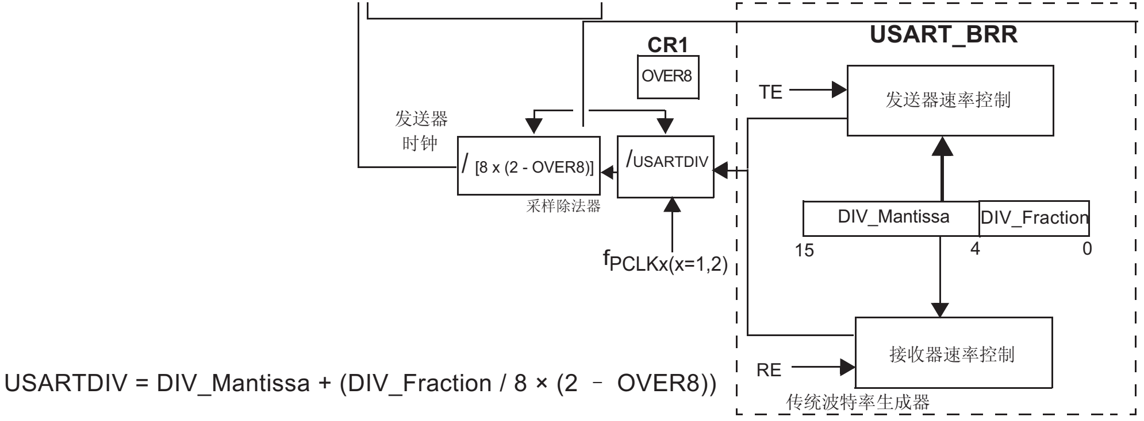
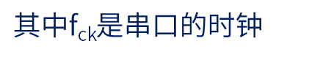
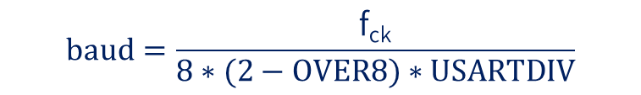
手把手教你学STM32
3.6，设置USART/UART波特率（F4）
$$baud=\frac{\text{f}\text{ck}}{8∗(2−OVER8)∗USARTDIV}$$
波特率计算公式：
$\text{其中}\text{f}\text{ck}$是串口的时钟
“原子哥”在线教学平台：www.yuanzige.com
技术支持论坛：http://www.openedv.com/forum.php

Slide 29
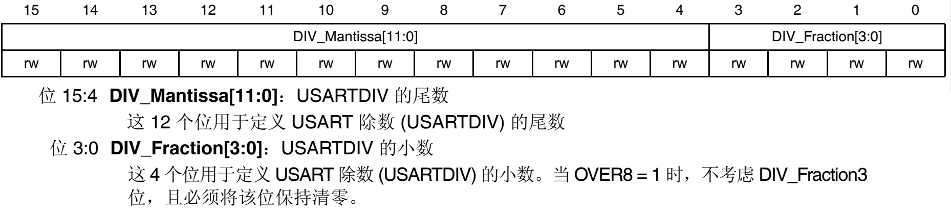
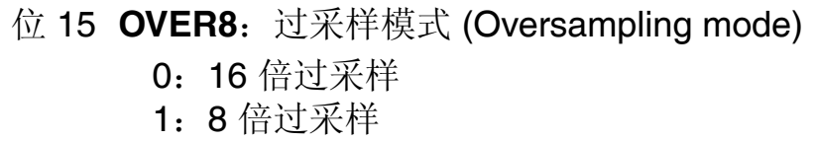
手把手教你学STM32
波特率寄存器（BRR）
对于F4，我们把USART_CR1寄存器的位15设置为0，即使用16倍过采样。
摘自：STM32F4xx参考手册_V4（中文版）.pdf，26.6.3节
“原子哥”在线教学平台：www.yuanzige.com
技术支持论坛：http://www.openedv.com/forum.php

Slide 30
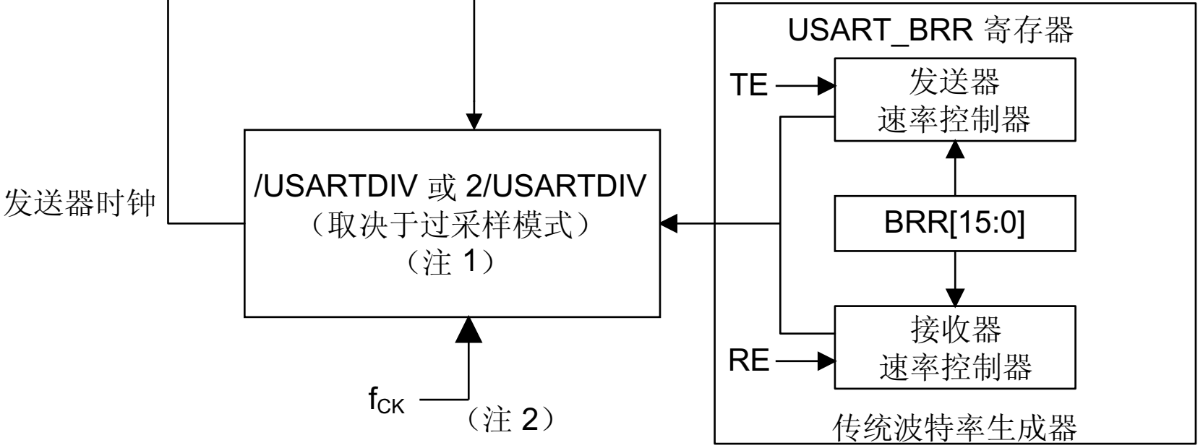
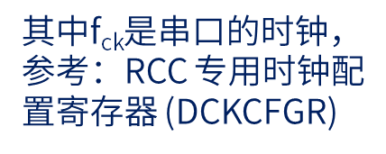


手把手教你学STM32
3.7，设置USART/UART波特率（F7）
$$baud=\frac{\text{f}\text{ck}}{USARTDIV}$$
16倍过采样波特率计算公式：
$\text{其中}\text{f}\text{ck}$是串口的时钟，参考：RCC 专用时钟配置寄存器 (DCKCFGR)
8倍过采样波特率计算公式：
$$baud=\frac{\text{2}∗\text{f}\text{ck}}{USARTDIV}$$
“原子哥”在线教学平台：www.yuanzige.com
技术支持论坛：http://www.openedv.com/forum.php

Slide 31
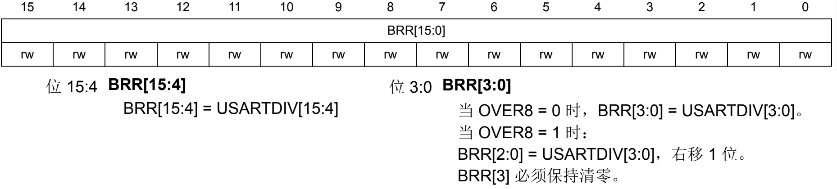
手把手教你学STM32
波特率寄存器（BRR）
对于F7，我们把USART_CR1寄存器的位15设置为0，即16倍过采样。
摘自：STM32F7xx参考手册_V2（中文版）.pdf，31.8.4节
“原子哥”在线教学平台：www.yuanzige.com
技术支持论坛：http://www.openedv.com/forum.php

Slide 32
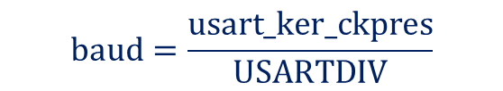
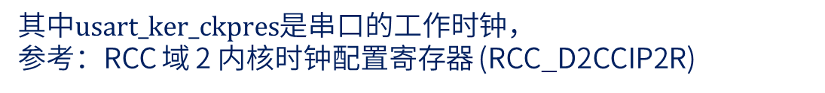
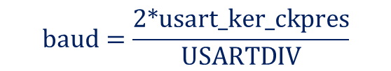
手把手教你学STM32
3.8，设置USART/UART波特率（H7）
16倍过采样波特率计算公式：
$$baud=\frac{usart_ker_ckpres}{USARTDIV}$$
8倍过采样波特率计算公式：
$$baud=\frac{2∗usart_ker_ckpres}{USARTDIV}$$
$\text{其中}usart_ker_ckpres$是串口的工作时钟，
参考：RCC 域 2 内核时钟配置寄存器 (RCC_D2CCIP2R)
“原子哥”在线教学平台：www.yuanzige.com
技术支持论坛：http://www.openedv.com/forum.php

Slide 33
手把手教你学STM32
波特率寄存器（BRR）
对于H7，我们把USART_CR1寄存器的位15设置为0，即16倍过采样。
摘自：STM32H7xx参考手册_V1（中文版）.pdf，48.7.4节
“原子哥”在线教学平台：www.yuanzige.com
技术支持论坛：http://www.openedv.com/forum.php

Slide 34
手把手教你学STM32
3， STM32的USART（熟悉）
3.1，STM32的USART简介
3.2， STM32的USART主要特征
3.3， STM32F1/F4/F7的USART框图
3.4，STM32H7的USART框图
3.5，设置USART波特率（F1）
3.6，设置USART波特率（F4）
3.7，设置USART波特率（F7）
3.8，设置USART波特率（H7）
3.9，USART寄存器介绍（F1）
“原子哥”在线教学平台：www.yuanzige.com
技术支持论坛：http://www.openedv.com/forum.php

Slide 35
手把手教你学STM32
3.9，USART寄存器介绍（F1）
控制寄存器1（CR1）
该寄存器需要完成的配置：
位13：使能USART
位12：配置8个数据位
位10：禁止检验控制
位5：使能接收缓冲区非空中断
位3：使能发送
位2：使能接收
请参考：STM32F10xxx参考手册_V10（中文版）.pdf，25.6.4节
“原子哥”在线教学平台：www.yuanzige.com
技术支持论坛：http://www.openedv.com/forum.php

Slide 36
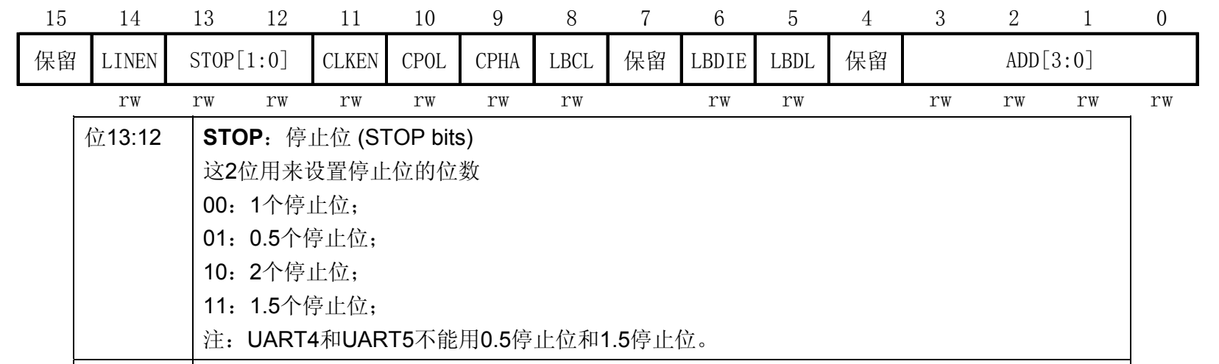
手把手教你学STM32
控制寄存器2（CR2）
该寄存器需要完成的配置：配置1个停止位
摘自：STM32F10xxx参考手册_V10（中文版）.pdf，25.6.5节
“原子哥”在线教学平台：www.yuanzige.com
技术支持论坛：http://www.openedv.com/forum.php

Slide 37
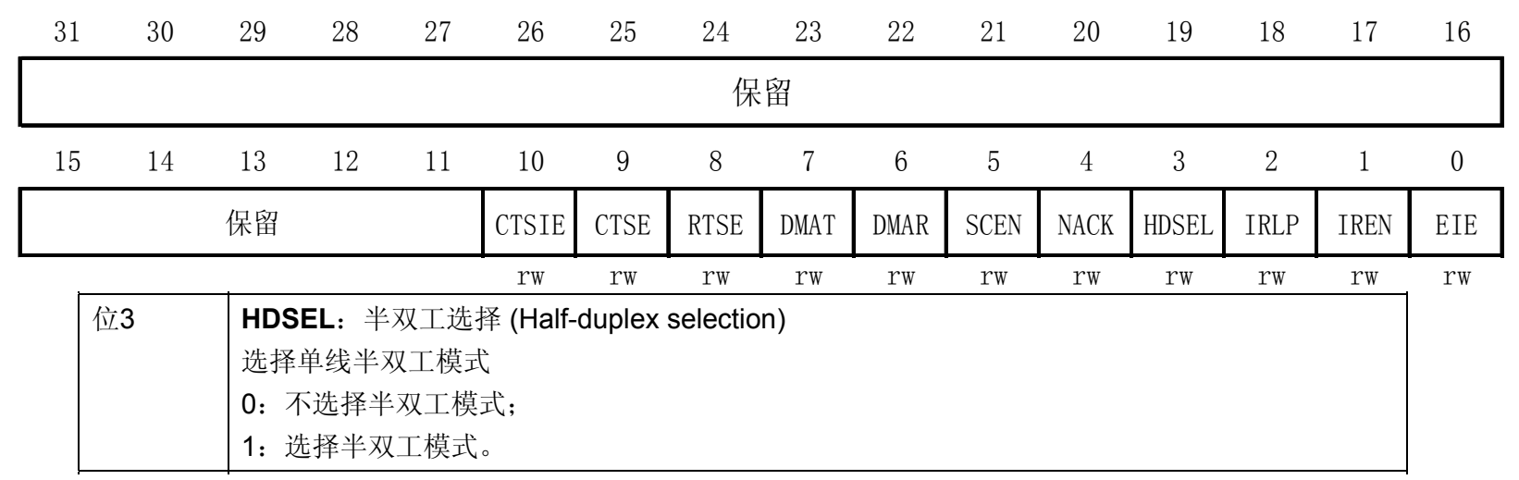
手把手教你学STM32
控制寄存器3（CR3）
该寄存器需要完成的配置：配置不选择半双工模式
摘自：STM32F10xxx参考手册_V10（中文版）.pdf，25.6.6节
“原子哥”在线教学平台：www.yuanzige.com
技术支持论坛：http://www.openedv.com/forum.php

Slide 38
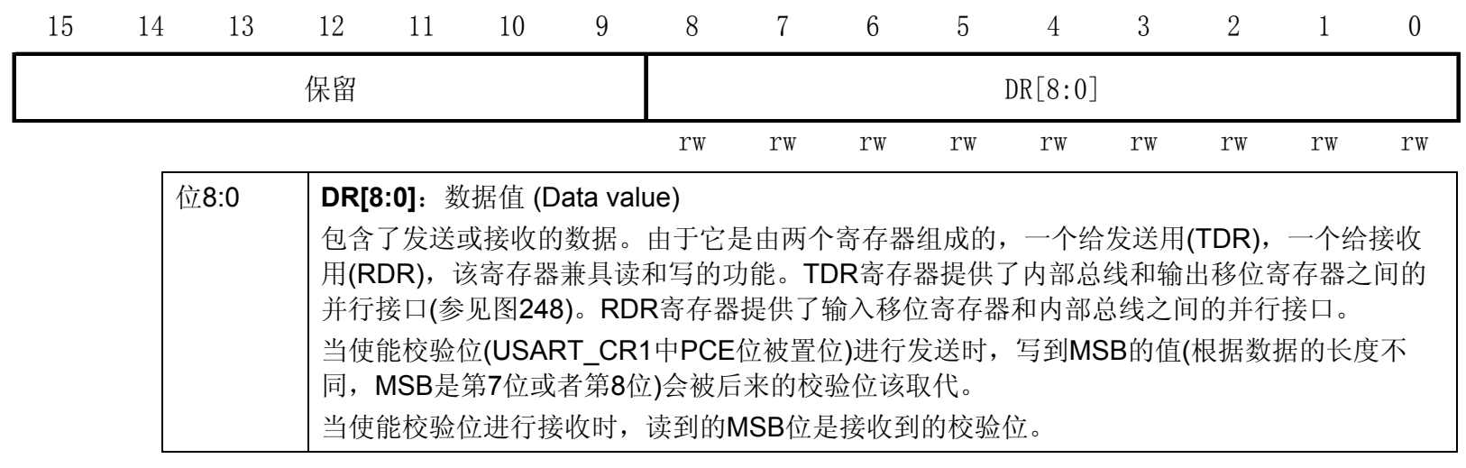
手把手教你学STM32
数据寄存器（DR）
设置好控制和波特率寄存器后，往该寄存器写入数据即可发送，接收数据则读该寄存器
摘自：STM32F10xxx参考手册_V10（中文版）.pdf，25.6.2节
“原子哥”在线教学平台：www.yuanzige.com
技术支持论坛：http://www.openedv.com/forum.php

Slide 39
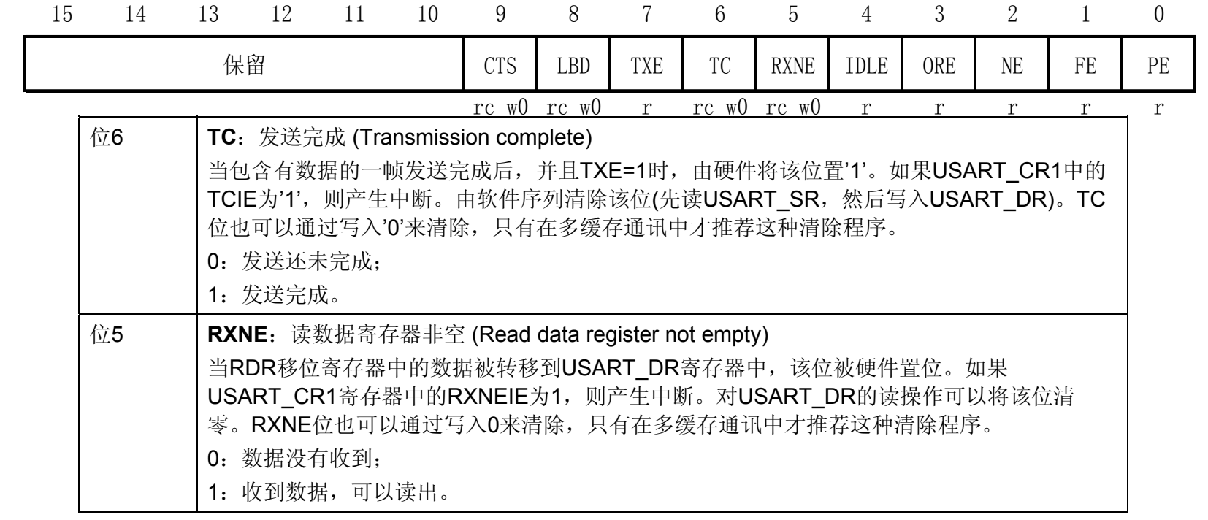
手把手教你学STM32
状态寄存器（SR）
根据TC位可以知道能否发数据，根据RXNE位知道是否收到数据
“原子哥”在线教学平台：www.yuanzige.com
技术支持论坛：http://www.openedv.com/forum.php

Slide 40
手把手教你学STM32
需要配置的时序总结
启动位
必须占1个位长，保持逻辑0电平
有效数据位
8个位长，LSB在前，MSB在后
校验位
不要该位
停止位
1个位长，保持逻辑1电平
“原子哥”在线教学平台：www.yuanzige.com
技术支持论坛：http://www.openedv.com/forum.php

Slide 41
手把手教你学STM32
1，数据通信的基础概念（了解）
2，串口(RS-232)（熟悉）
3，STM32的USART（熟悉）
4，HAL库外设初始化MSP回调机制（了解）
5，HAL库中断回调机制（了解）
6，USART/UART异步通信配置步骤（掌握）
7，IO引脚复用功能（掌握）
8，编程实战：通过串口接收或者发送一个字符（掌握）
9，解读例程源码：串口实验（熟悉）
10，课堂总结（掌握）
“原子哥”在线教学平台：www.yuanzige.com
技术支持论坛：http://www.openedv.com/forum.php

Slide 42
手把手教你学STM32
4， HAL库外设初始化MSP回调机制（了解）
在HAL库中被__weak修饰
调用MSP回调函数
HAL_PPP_Init()
HAL_PPP_MspInit()
用户调用该类函数初始化
PPP外设的工作参数
作用：配置PPP外设用到的硬件，如：GPIO、NVIC、CLOCK等，
用户可选择是否使用并重新定义该函数
当多个PPP外设共用该函数，文件不好管理，而且放到一起看着比较乱，这时候就不建议使用该函数
当多个PPP外设同时使用MSP函数，则可以通过判断外设寄存器基地址区分是哪个外设，再配置PPP外设用到的硬件
“原子哥”在线教学平台：www.yuanzige.com
技术支持论坛：http://www.openedv.com/forum.php

Slide 43
手把手教你学STM32
HAL库外设初始化MSP回调机制- USART为例
HAL_UART_Init()
调用MSP回调函数
HAL_UART_MspInit()
用户重新定义MSP回调函数
void HAL_UART_MspInit(UART_HandleTypeDef *huart)
{
GPIO_InitTypeDef gpio_init_struct;
if(huart->Instance == USART1) /* 如果是串口1，进行串口1 MSP初始化 */
{
/* （1）使能USART1和对应IO时钟，（2）初始化IO，（3）使能USART1中断，设置优先级 */
}
}
“原子哥”在线教学平台：www.yuanzige.com
技术支持论坛：http://www.openedv.com/forum.php

Slide 44
手把手教你学STM32
5， HAL库中断回调机制（了解）
在HAL库中被__weak修饰
调用一系列中断回调函数
HAL_PPP_IRQHandler()
HAL_PPP_xxxCallback()
用户在中断服务函数中调用HAL库共用中断函数
作用：根据回调函数类型，编写对应的中断处理程序，用户可选择是否使用并重新定义该函数
当多个PPP外设共用该函数文件不好管理，这时候就不建议使用该函数
当多个PPP外设同时使用中断回调函数，则可以通过判断外设寄存器基地址区分是哪个外设进入中断，并执行相应的处理
“原子哥”在线教学平台：www.yuanzige.com
技术支持论坛：http://www.openedv.com/forum.php

Slide 45
手把手教你学STM32
HAL库中断回调机制 - USART为例（F1）
USARTx_IRQHandler()或者UARTx_IRQHandler()
用户调用HAL库中断共用处理函数
HAL_USART_IRQHandler()或者HAL_UART_IRQHandler()
HAL库自己调用中断回调函数
UART中断回调函数：
HAL_UART_TxCpltCallback() /* 发送完成回调函数 */
HAL_UART_TxHalfCpltCallback() /* 半发送完成回调函数 */
HAL_UART_RxCpltCallback() /* 接收完成回调函数 */
HAL_UART_RxHalfCpltCallback() /* 半接收完成回调函数 */
HAL_UART_ErrorCallback() /* UART错误回调函数 */
HAL_UART_AbortCpltCallback() /* UART中止回调函数 */
HAL_UART_AbortTransmitCpltCallback() /* UART发送中止回调函数 */
HAL_UART_AbortReceiveCpltCallback() /* UART接收中止回调函数 */
用户选择自己需要的回调函数进行重新定义
“原子哥”在线教学平台：www.yuanzige.com
技术支持论坛：http://www.openedv.com/forum.php

Slide 46
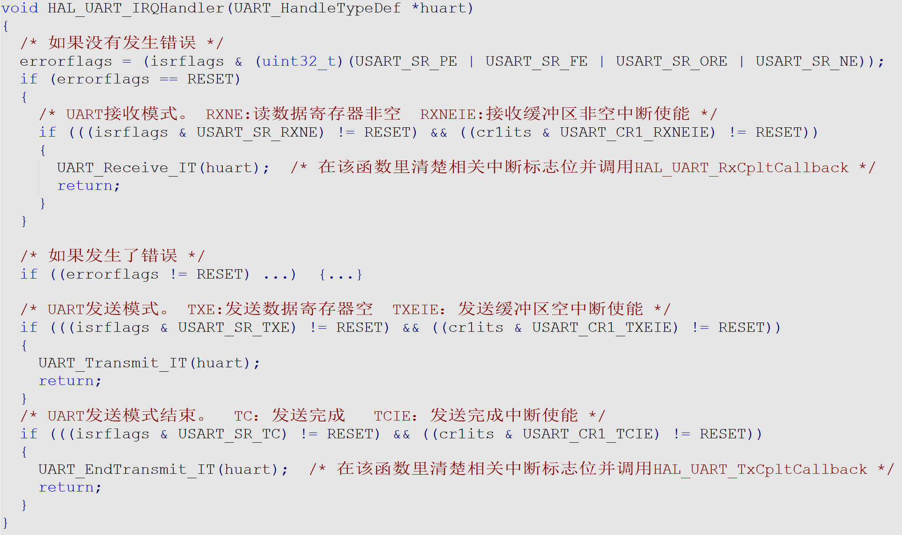

Slide 47
手把手教你学STM32
1，数据通信的基础概念（了解）
2，串口(RS-232)（熟悉）
3，STM32的USART（熟悉）
4，HAL库外设初始化MSP回调机制（了解）
5，HAL库中断回调机制（了解）
6，USART/UART异步通信配置步骤（掌握）
7，IO引脚复用功能（掌握）
8，编程实战：通过串口接收或者发送一个字符（掌握）
9，解读例程源码：串口实验（熟悉）
10，课堂总结（掌握）
“原子哥”在线教学平台：www.yuanzige.com
技术支持论坛：http://www.openedv.com/forum.php

Slide 48
手把手教你学STM32
6，USART/UART异步通信配置步骤（掌握）
1，配置串口工作参数
HAL_UART_Init()
2，串口底层初始化
HAL_UART_MspInit() 配置GPIO、NVIC、CLOCK等
3，开启串口异步接收中断
HAL_UART_Receive_IT()
4，设置优先级，使能中断
HAL_NVIC_SetPriority()、 HAL_NVIC_EnableIRQ()
5，编写中断服务函数
USARTx_IRQHandler()、 UARTx_IRQHandler()
6，串口数据发送
USART_DR， HAL_UART_Transmit()
“原子哥”在线教学平台：www.yuanzige.com
技术支持论坛：http://www.openedv.com/forum.php

Slide 49
手把手教你学STM32
HAL库相关函数介绍
1，HAL_StatusTypeDef HAL_UART_Init(UART_HandleTypeDef *huart)
关键结构体（F1）：
typedef struct
{ uint32_t BaudRate; /* 波特率 */
uint32_t WordLength; /* 字长 */
uint32_t StopBits; /* 停止位 */
uint32_t Parity; /* 奇偶校验位 */
uint32_t Mode; /* UART 模式 */
uint32_t HwFlowCtl; /* 硬件流设置 */
uint32_t OverSampling; /* 过采样设置 */
}UART_InitTypeDef
参考：STM32xxxx 开发指南.pdf
“原子哥”在线教学平台：www.yuanzige.com
技术支持论坛：http://www.openedv.com/forum.php

Slide 50
手把手教你学STM32
2，HAL_StatusTypeDef HAL_UART_Receive_IT(UART_HandleTypeDef *huart,
uint8_t *pData, uint16_t Size)
作用：以中断的方式接收指定字节的数据
形参 1 是 UART_HandleTypeDef 结构体类型指针变量
形参 2 是指向接收数据缓冲区
形参 3 是要接收的数据大小，以字节为单位
“原子哥”在线教学平台：www.yuanzige.com
技术支持论坛：http://www.openedv.com/forum.php

Slide 51
手把手教你学STM32
3，HAL_StatusTypeDef HAL_UART_Transmit(UART_HandleTypeDef *huart,
uint8_t *pData, uint16_t Size, uint32_t Timeout)
作用：以阻塞的方式发送指定字节的数据
形参 1 ：UART_HandleTypeDef 结构体类型指针变量
形参 2：指向要发送的数据地址
形参 3：要发送的数据大小，以字节为单位
形参 4：设置的超时时间，以ms单位
“原子哥”在线教学平台：www.yuanzige.com
技术支持论坛：http://www.openedv.com/forum.php

Slide 52
手把手教你学STM32
1，数据通信的基础概念（了解）
2，串口(RS-232)（熟悉）
3，STM32的USART（熟悉）
4，HAL库外设初始化MSP回调机制（了解）
5，HAL库中断回调机制（了解）
6，USART/UART异步通信配置步骤（掌握）
7，IO引脚复用功能（掌握）
8，编程实战：通过串口接收或者发送一个字符（掌握）
9，解读例程源码：串口实验（熟悉）
10，课堂总结（掌握）
“原子哥”在线教学平台：www.yuanzige.com
技术支持论坛：http://www.openedv.com/forum.php

Slide 53
手把手教你学STM32
7，IO引脚复用功能（掌握）
7.1，何为复用？
7.2，STM32F1的IO引脚复用
7.3，STM32F4/F7/H7的IO引脚复用
“原子哥”在线教学平台：www.yuanzige.com
技术支持论坛：http://www.openedv.com/forum.php

Slide 54
手把手教你学STM32
7.1，何为复用？
1，通用
IO端口的输入或输出是由GPIO外设控制，我们称之为通用
2，复用
IO端口的输入或输出是由其它非GPIO外设控制，我们称之为复用
“原子哥”在线教学平台：www.yuanzige.com
技术支持论坛：http://www.openedv.com/forum.php

Slide 55
手把手教你学STM32
7.2，STM32F1的IO引脚复用
1，各IO支持什么复用功能
可查数据手册引脚定义
2，IO复用功能冲突问题
同一时间IO只能用作一种复用功能，否则会发生冲突
3，遇到IO复用功能冲突
可考虑重映射功能，后续课程会讲
参考：STM32F103ZET6（中文版）.pdf 第3小节 引脚定义
“原子哥”在线教学平台：www.yuanzige.com
技术支持论坛：http://www.openedv.com/forum.php

Slide 56
手把手教你学STM32
7.3，STM32F4/F7/H7的IO引脚复用
为了解决F1系列存在的IO复用功能冲突问题，F4往后的系列都加入了复用器
复用器特点：
1、每个 IO 引脚都有一个复用器
2、复用器采用 16 路复用功能输入（AF0 到 AF15）
3、复用器一次仅允许一个外设的复用功能 (AF) 连接到 IO 引脚
4、通过GPIOx_AFRL和GPIOx_AFRH寄存器进行配置
温馨提示：复位完成后，所有 IO 都会连接到系统的复用功能 0 (AF0)
参考：STM32F4xx参考手册_V4（中文版）.pdf，7.3.2节
“原子哥”在线教学平台：www.yuanzige.com
技术支持论坛：http://www.openedv.com/forum.php

Slide 57
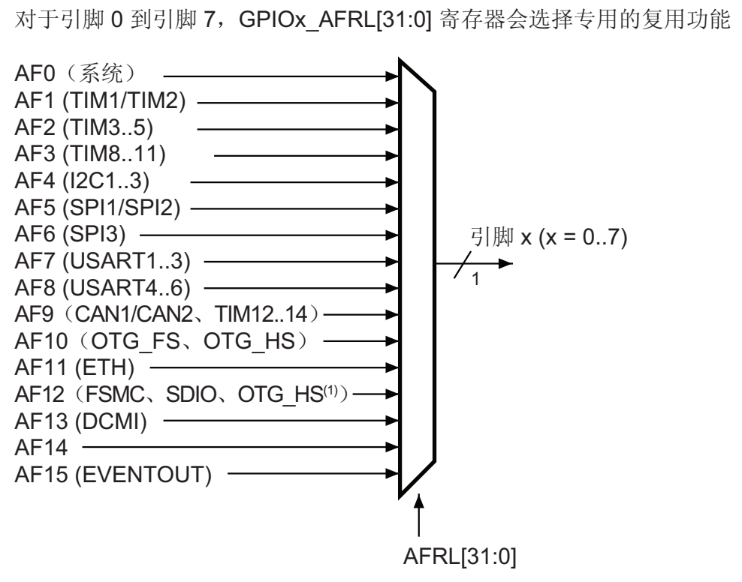
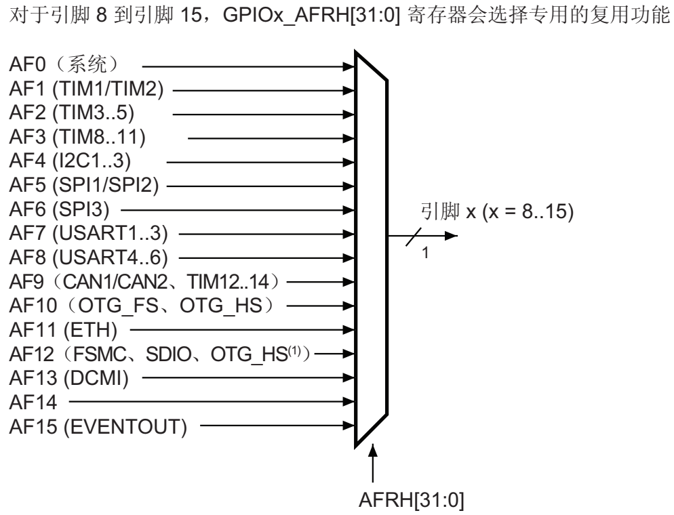
手把手教你学STM32
IO引脚复用映射示意图
温馨提示：IO引脚与AF(0~15)具体定义关系，需要参考对应的芯片数据手册
“原子哥”在线教学平台：www.yuanzige.com
技术支持论坛：http://www.openedv.com/forum.php

Slide 58
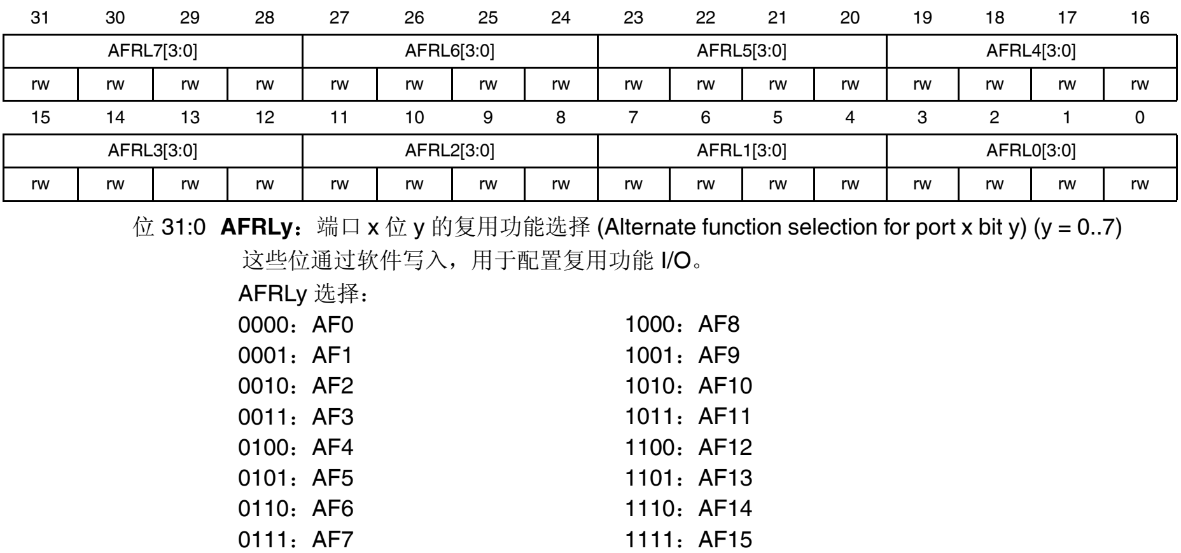
手把手教你学STM32
GPIO 复用功能低位寄存器(AFRL)
摘自：STM32F4xx参考手册_V4（中文版）.pdf，7.4.9节
“原子哥”在线教学平台：www.yuanzige.com
技术支持论坛：http://www.openedv.com/forum.php

Slide 59
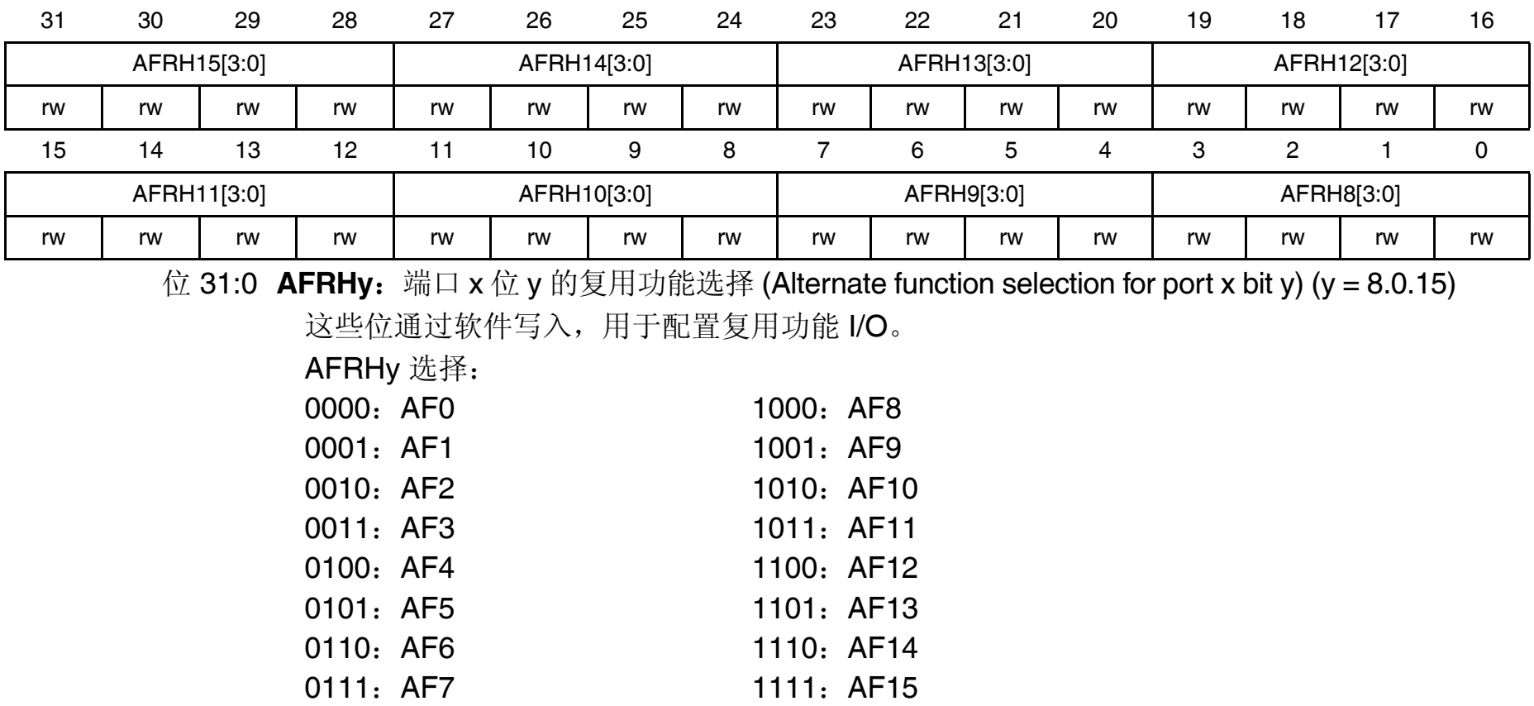
手把手教你学STM32
GPIO 复用功能高位寄存器(AFRH)
摘自：STM32F4xx参考手册_V4（中文版）.pdf，7.4.10节
“原子哥”在线教学平台：www.yuanzige.com
技术支持论坛：http://www.openedv.com/forum.php

Slide 60
手把手教你学STM32
1，数据通信的基础概念（了解）
2，串口(RS-232)（熟悉）
3，STM32的USART（熟悉）
4，HAL库外设初始化MSP回调机制（了解）
5，HAL库中断回调机制（了解）
6，USART/UART异步通信配置步骤（掌握）
7，IO引脚复用功能（掌握）
8，编程实战：通过串口接收或者发送一个字符（掌握）
9，解读例程源码：串口实验（熟悉）
10，课堂总结（掌握）
“原子哥”在线教学平台：www.yuanzige.com
技术支持论坛：http://www.openedv.com/forum.php

Slide 61
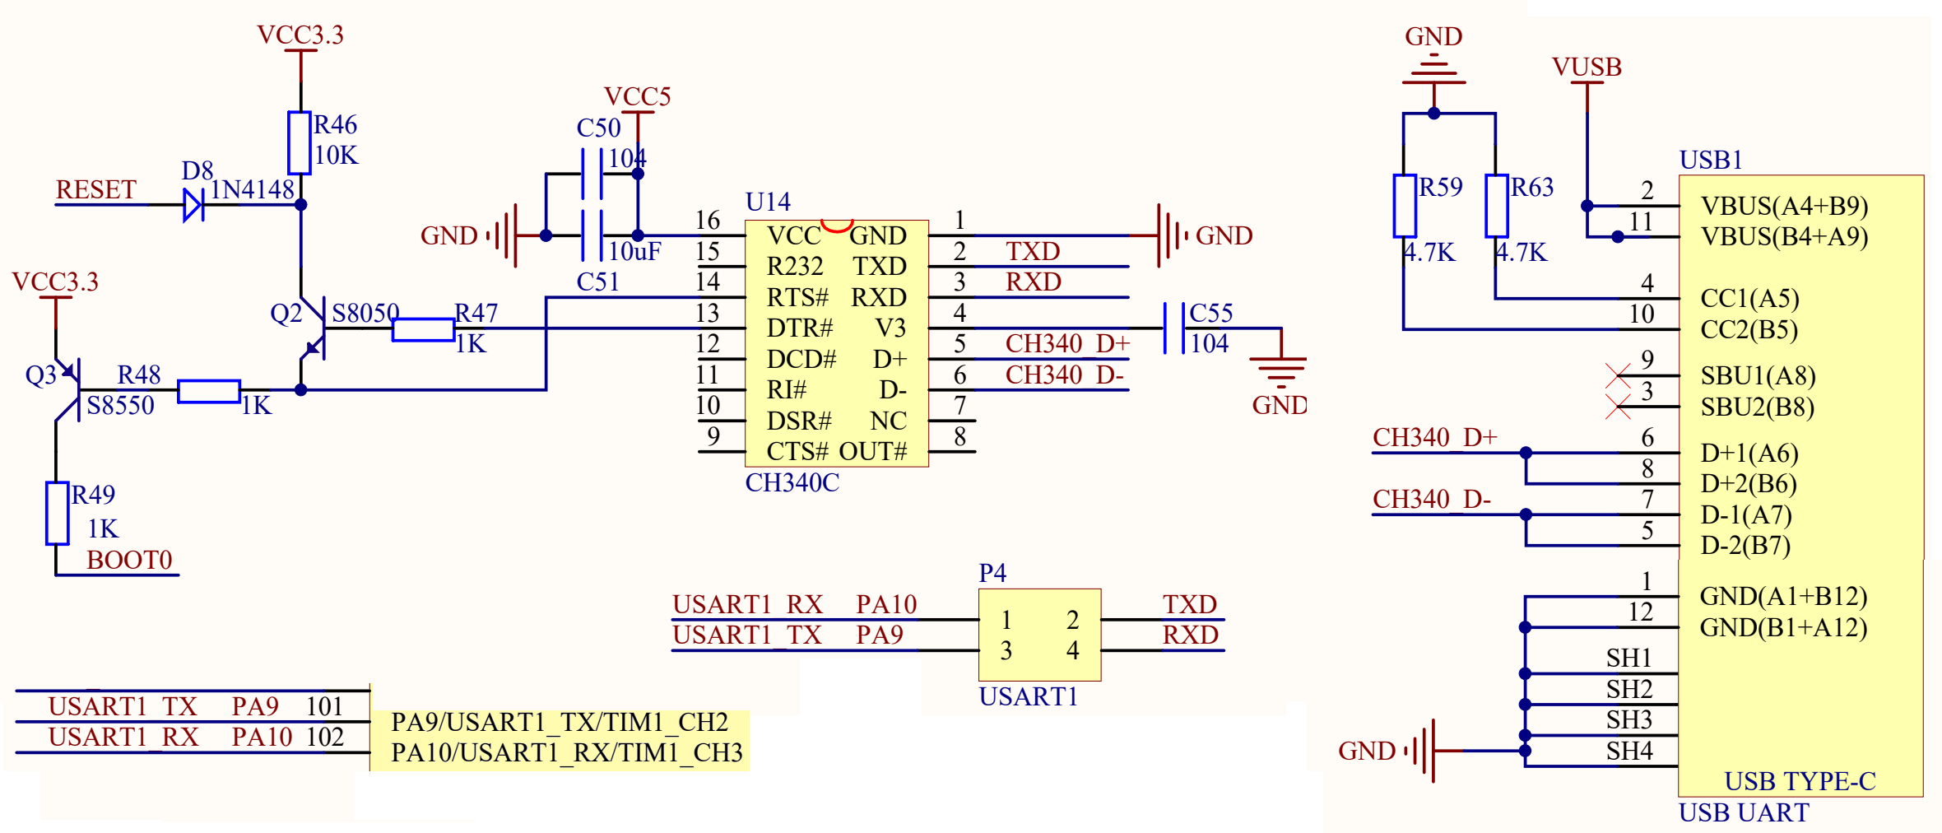
手把手教你学STM32
8，编程实战：通过串口接收或者发送一个字符（掌握）
CH340 USB转串口原理图（战舰）

Slide 62
手把手教你学STM32
1，数据通信的基础概念（了解）
2，串口(RS-232)（熟悉）
3，STM32的USART（熟悉）
4，HAL库外设初始化MSP回调机制（了解）
5，HAL库中断回调机制（了解）
6，USART/UART异步通信配置步骤（掌握）
7，IO引脚复用功能（掌握）
8，编程实战：通过串口接收或者发送一个字符（掌握）
9，解读例程源码：串口实验（熟悉）
10，课堂总结（掌握）
“原子哥”在线教学平台：www.yuanzige.com
技术支持论坛：http://www.openedv.com/forum.php

Slide 63
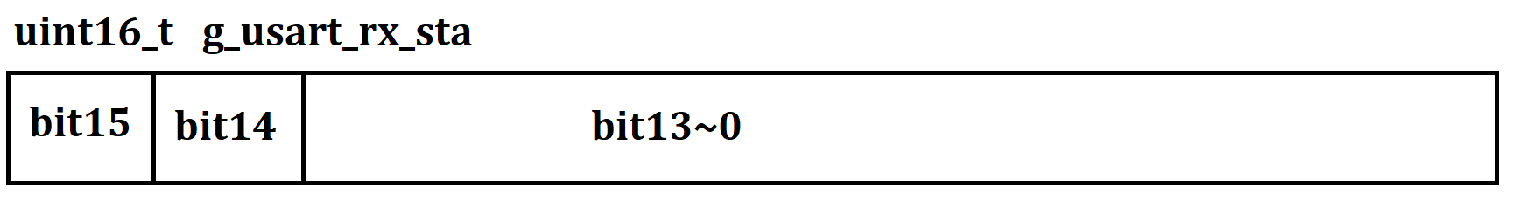
手把手教你学STM32
9，解读例程源码：串口实验（熟悉）
串口接收数据过程：
HAL_UART_Receive_IT()
以中断的方式接收一个字节数据
uint8_t g_rx_buffer[1]
uint8_t g_usart_rx_buf[200]
在接收完成回调函数中处理接收到的数据
HAL_UART_RxCpltCallback()
bit15， 接收到0x0A(换行)，接收完成标志
bit14， 接收到0x0D(回车)
bit13~0， 接收到的有效字节数目
接收数据引入接收数据状态变量(制定接收协议)
uint16_t g_usart_rx_sta
“原子哥”在线教学平台：www.yuanzige.com
技术支持论坛：http://www.openedv.com/forum.php

Slide 64
手把手教你学STM32
串口发送数据过程：
uint16_t g_usart_rx_sta
bit15， 接收到0x0A(换行)，接收完成标志
bit14， 接收到0x0D(回车)
bit13~0， 接收到的有效字节数目
如果收到数据，获取数据长度
HAL_UART_Transmit()
等待SR寄存器TC位置1（即等待发送完成）
发送完成，清标志
“原子哥”在线教学平台：www.yuanzige.com
技术支持论坛：http://www.openedv.com/forum.php

Slide 65
手把手教你学STM32
来自printf函数的疑问
printf函数：有的人说，我打印数据几乎是一瞬间的事，您是认真的吗？
举个栗子：
波特率为115200，一秒钟大概能发送多少字节的数据？
115200/10 = 11.25KB
发送一个字节就要89us
发送11个字节就接近1ms了
“原子哥”在线教学平台：www.yuanzige.com
技术支持论坛：http://www.openedv.com/forum.php

Slide 66
手把手教你学STM32
10，课堂总结（掌握）
串口（课堂总结）.pdf（脑图）
“原子哥”在线教学平台：www.yuanzige.com
技术支持论坛：http://www.openedv.com/forum.php

Slide 67

手把手教你学STM32
版权所有：广州市星翼电子科技有限公司
天猫店铺：https://zhengdianyuanzi.tmall.com
“原子哥”在线教学平台：www.yuanzige.com
技术支持论坛：http://www.openedv.com/forum.php

